Slide 1
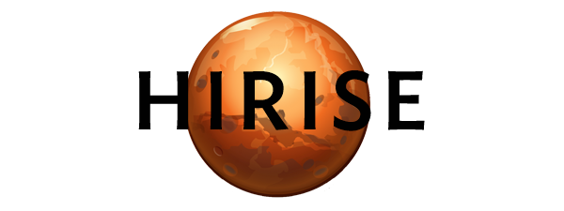

Yng Ngheunentydd a Chraigwely Ius Chasma
Gwelwn ran o lethr serth gyda cheunentydd yn estyn am i lawr. Mae lloriau llawer o’r ceunentydd yn dywyll, ac mewn rhai mannau mae’r deunydd tywyll yn ymestyn i ddyddodion bwâog y ceunentydd. Mae’r nodweddion tywyll hyn yn llifoedd llethr cylchol (“recurring slope lineae” neu “RSL”), nodweddion tymhorol sy’n tyfu'n gynyddrannol. (NASA/JPL/University of Arizona.)
uahirise.org/cy/ESP_058580_1720

